Slide 1
Регулирование телекоммуникационной сферы: основания, проблемы, перспективы
Телекоммуникационное право:
проблема становления

Slide 2
Основные направления доклада
Законодательство о связи и информации (государственная политика в информационной сфере)
Место телекоммуникационного права в в науке
Обучение, переподготовка кадров и просвещение
Роль Ассоциации операторов связи

Slide 3
Проблемы телекоммуникационной сферы
Отсутствие четких границ отрасли (п)
Избыточное регулирование (з)
Потребительский экстремизм (а)
Конкуренция - прессинг «коллег», операторов, организаций-смежников (о)
Отсутствие отраслевой парадигмы (н)
Отсутствие «героев» отрасли (к)
Угроза вступления в ВТО (*)

Slide 4
Правовое регулирование отрасли связи
Телекоммуникационное законодательство

Slide 5
Источники Телеком- права
Конституция РФ (ст. 23, 29), международные договоры
ФЗ О связи, ФЗ О техническом регулировании
КоАП РФ гл. 13
УК РФ гл. 28
ГК РФ гл. 39
Указы Президента РФ
Правила (>40) утверждены постановлениями Правительства РФ
Приказы Минсвязи России
Отраслевые стандарты, сетевые протоколы
Законодательство субъектов РФ
Локальные акты, в т.ч. Операторов связи

Slide 6
Право на информацию
Статья 19 Всеобщей декларации прав человека 1948 года
«искать,
получать и
распространять
информацию
и идеи любыми средствами и независимо от государственных границ».

Slide 7
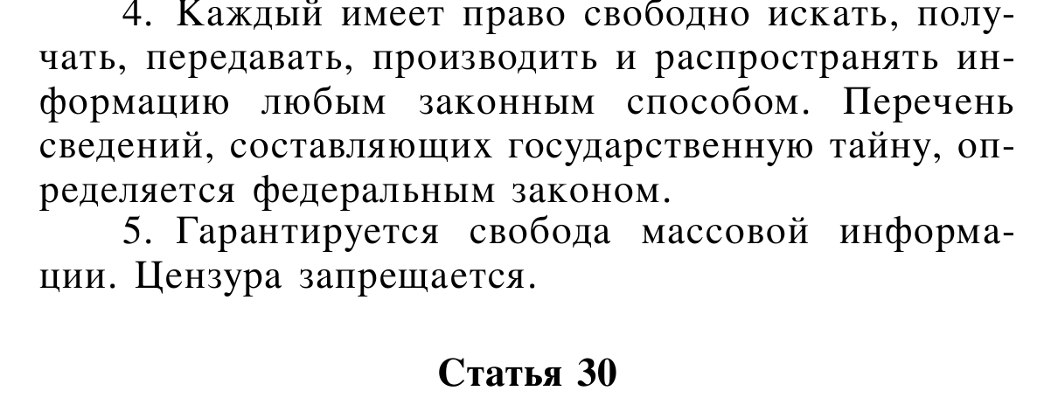
Ст. 29 Конституции России

Slide 8
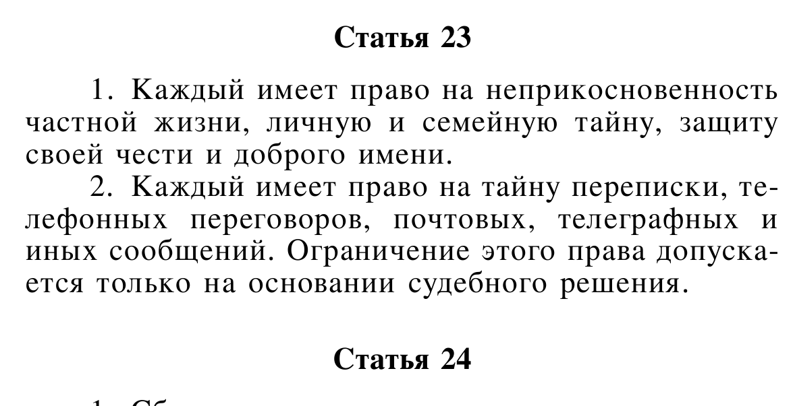
Ст. 23 Конституции России

Slide 9

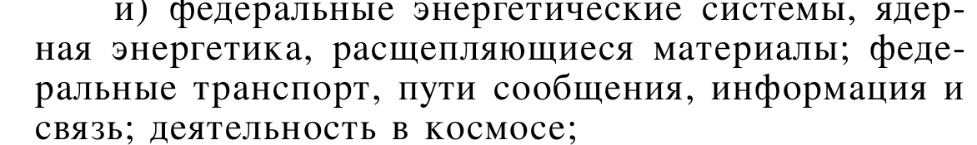

Slide 10
ФЗ «О связи»
(комментарий в очередной публикации)

Slide 11
Точка начала отсчета для
Телекоммуникационного права
26.07.2011
Федеральный закон от 11.07.2011 N 200-ФЗ
"О внесении изменений в отдельные законодательные акты Российской Федерации в связи с принятием Федерального закона "Об информации, информационных технологиях и о защите информации"
критерий
Информационно-телекоммуникационные сети

Slide 12
Телекоммуникационное право
Вопросы науки

Slide 13
Актуальные вопросы развития телекоммуникационного права
Отсутствие единства подходов по вопросу регулирования телеком-сферы
Отсутствие финансирования исследований
Отсутствие исследовательских программ
Отсутствие учебной дисциплины
Разобщенность исследователей и педагогов (общая и внутренняя)

Slide 14
Телекоммуникационное право – суботрасль информационного права
12.00.14- административное право; финансовое право; информационное право
После 31 мая 2012
12.0013. – информационное право

Slide 15
Основные понятия : телекоммуникационая сфера и телекоммуникационая деятельность
Телекоммуникационная сфера представляет собой пространственно-временную область общественных отношений по поводу передачи информации по техническим каналам связи.
Телекоммуникационная деятельность – специальный вид информационной деятельности, содержанием которой является создание, преобразование и использование телекоммуникационной инфраструктуры, оказание теле­коммуникационных услуг (прием, обработка и передача сообщений по техническим каналам), а также обеспечение лицензирования и контроля в сфере телекоммуникаций. Предмет телекоммуникационного права

Slide 16
Предмет телекоммуникационного права - базовые предметные сферы
Отношения по поводу управления и контроля телекоммуникационной сферы;
Отношения по поводу проектирования строительства и эксплуатации объектов ….;
Отношения по поводу предоставления доступа к телекоммуникационным объектам ….

Slide 17
Предмет телекоммуникационного права
Отношения по поводу управления и контроля телекоммуникационной сферы:
Управление в сфере связи и информации (политика)
Лицензирование (исторически с 1990 года, отдельно от лицензирования иных видов деятельности и услуг)
Надзор (периодическая проверка отдельных параметров, исторически с 1993 года на договорной основе)
Управление ресурсами отрасли (административное)
Управление сетями (вектор диспозитивного метода)
Управление в сфере услуг (оптимистически - преимущественно диспозитивное, реалистически – административно- диспозитивное)

Slide 18
Предмет телекоммуникационного права - базовые предметные сферы
Отношения по поводу управления и контроля телекоммуникационной сферы;
Отношения по поводу проектирования строительства и эксплуатации объектов телекоммуникаций и других элементов телекоммуникационной инфраструктуры;
Отношения по поводу предоставления доступа к телекоммуникационным объектам ….

Slide 19
Предмет телекоммуникационного права
Отношения по поводу проектирования и строительства объектов телекоммуникаций и других элементов телекоммуникационной инфраструктуры;
Разрешительная процедура начала и окончания
(лицензирование в строительстве заменено саморегулированием)

Slide 20
Предмет телекоммуникационного права
Отношения по поводу предоставления доступа к сетям (присоединение) и объектам
телекоммуникационной инфраструктуры
Процедура формализована как гражданско-правовая
Фактически процедура разрешительная от начала и до окончания присоединения

Slide 21
Предмет телекоммуникационного права - базовые предметные сферы
Отношения по поводу управления и контроля телекоммуникационной сферы;
Отношения по поводу проектирования строительства и эксплуатации объектов телекоммуникаций …;
Отношения по поводу предоставления доступа к телекоммуникационным объектам с целью получения услуг по передаче сообщений и сами отношения по поводу приема, обработки и передачи сообщений (услуга связи).

Slide 22
Предмет телекоммуникационного права
Отношения по поводу доступа к телекоммуникационным объектам с целью получения услуг связи (услуга доступа к сети связи).
Характер доступа диспозитивный, с элементами императивного

Slide 23
Предмет телекоммуникационного права
Отношения по поводу передачи сообщений (услуга связи).
Характер диспозитивный за исключением прямого императивного регулирования отдельных видов услуг (для нужд обороны, безопасности, правопорядка)

Slide 24
Метод телекоммуникационного права
(обуславливает самостоятельность отрасли права)
Императивный (предписание, запрет)
Диспозитивный (дозволение, санкционирование, сорегулирование)
Технологический метод: правовая технология (предполагается)
Особый телекоммуникационный (разрабатывается)

Slide 25
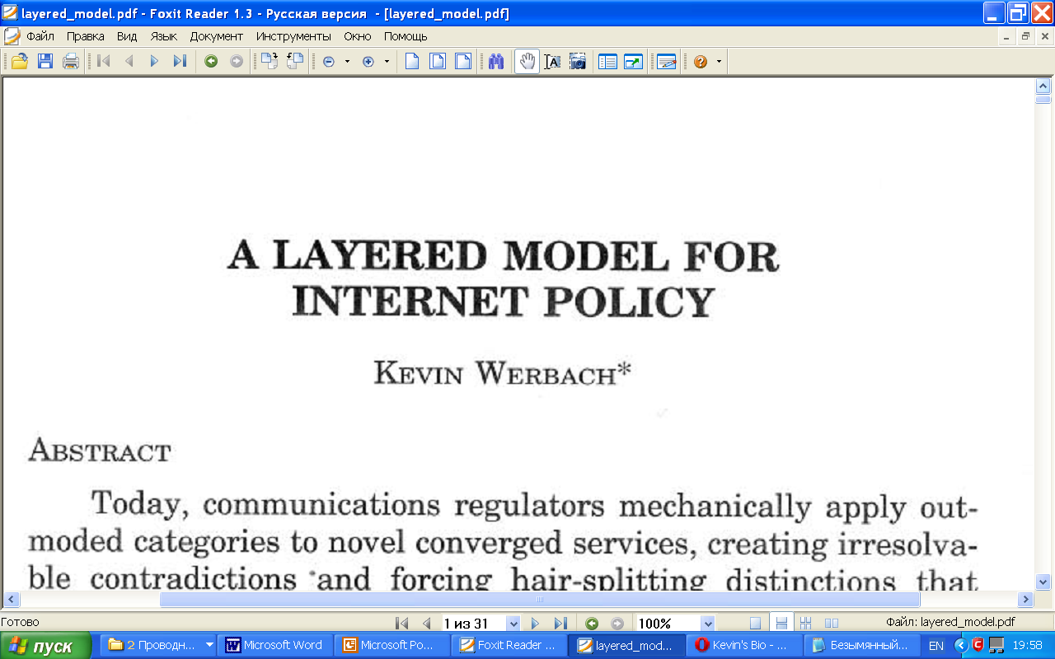

Slide 26
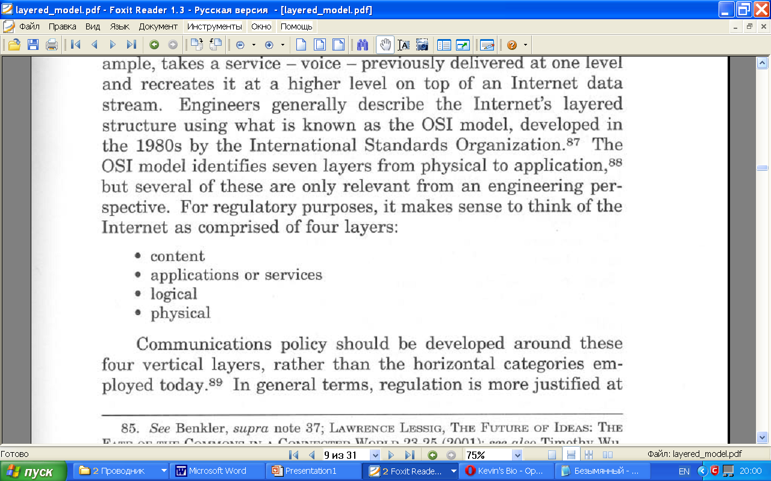
Werbach K. A layered model for Internet policy // Telecommunications & High Technology Law. 2002. Vol. 1.P. 38-67.

Slide 27
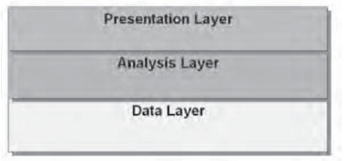
Традиционные уровни информации
(в печатном издании)
Access to public sector information : law, technology and policy. Vol. 2 / edited by Brian Fitzgerald. Sydney University Press. Sydney. 2010. P. 545.
Уровень представления
Аналитический уровень
Уровень данных (фактов)

Slide 28
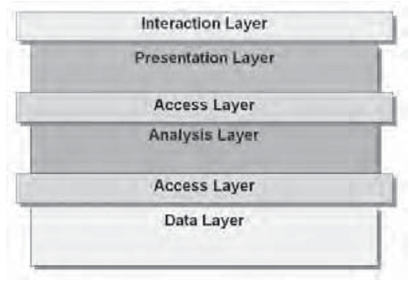
Новые подходы: уровни в информационных сетях
Access to public sector information : law, technology and policy. Vol. 2 / edited by Brian Fitzgerald. Sydney University Press. Sydney. 2010. P. 545.
Интерактивный уровень
Уровень представления
Вспомогательный уровень
Аналилитический уровень
Вспомогательный уровень
Уровень данных (фактов)

Slide 29
Субъекты телекоммуникационного права
Государство в лице различных органов (регулятор, оператор, потребитель)
Оператор связи как специальный субъект
Абонент как субъект потребитель
Вспомогательные (дополнительные) субъекты:
  заявитель (лицензиат),
  пользователь радиочастот,
  субабонент (несовершеннолетний пользователь),
  сорегуляторы (АДЭ, НИИ, Ассоциации)

Slide 30
Объекты телекоммуникационных правоотношений
Материальные объекты, сооружения:
линейно - кабельные сооружения связи;
сооружения радиорелейных линий связи;
приемно - передающие центры;
системы передвижной сотовой, транковой, пейджинговой, радио- связи;
земные станции спутниковой связи;
и прочие материальные объекты телекоммуникационной инфраструктуры; земли связи. Инженерная инфраструктура и вспомогательное оборудование связи. Резерв универсального обслуживания.
Ценные бумаги документы лицензии, сертификаты, разрешения, декларации на объекты и услуги связи.
Нематериальные объекты: доступ к телекоммуникационной инфраструктуре; абонентские базы данных проводных и радиочастотных сетей; базы данных нумерации и адресации сетей; базы данных назначенных номиналов радиочастот; тайна связи.
Услуги, действия по их оказанию и результаты (услуга назначения радиочастот, кодов и номеров сетей; выдача разрешений на радиочастоты, нумерацию; сертификаты, лицензии, разрешения).
Телекоммуникационные услуги в качестве самостоятельного объекта (услуга доступа, услуга начала/завершения вызова, отдельная телекоммуникационная услуга, универсальная услуга и пр.).

Slide 31
Специальные объекты телекоммуникационных правоотношений
Специальный объект телекоммуникационных правоотношений:
трафик – нагрузка, создаваемая потоком вызовов, сообщений и сигналов, поступающих на средства связи
Телекоммуникационные ресурсы:
нумерация и адресация телекоммуникационных сетей;
радиочастотный ресурс (частоты, полосы частот, стволы, орбитально-частотный ресурс).

Slide 32
Проблемы науки телекоммуникационного права
Отсутствие финансирования исследований
Отсутствие реальных исследований
=>
Отсутствие рекомендаций по регулированию отрасли и несовершенное законодательство
Отсутствие учебной дисциплины (курсов, учебников и т.п.)
Отсутствие специалистов (в телеком- секторе, науке и образовании)

Slide 33
тематические публикации
Право собственности на радиоэлектронные средства // Деловой квартал. 1997. № 44. С.30-32.
О правовом регулировании отрасли связи // Информ Курьер Связь, 1999. № 11. С. 48.
Правовые подходы к решению проблемы терминологии в электросвязи // Вестник связи, 2006. № 4. С. 69-71.
Анонимные субъекты телекоммуникационных сделок // Право и экономика, 2006. № 7. С. 56-58.
Предмет телекоммуникационного права // Право и экономика, 2006. № 10. С. 123.
О предмете телекоммуникационного права / Правовые понятия и категории в контексте информационного права // Материалы теоретического семинара по информационному праву. ИГиП РАН. – М. 2006. C. 121-129.
Отдельные субъекты телекоммуникационного права // Правовые вопросы связи, 2007. № 1. С. 45-47.

Slide 34
тематические публикации
О методах правового регулирования телекоммуникационных отношений // Вестник Уральского института экономики управления и права, 2009 № 4(9) С. 27-32.
О влиянии правового режима радиочастот на реализацию права на распространение информации //Условия реализации прав граждан и организаций на основе информационных технологий. – М.: Институт государства и права РАН, 2010. С. 170-175.
Правовой режим радиочастот в России //Вестник Уральского института экономики управления и права, 2010 № 1(10) С. 22-26.
Правовые режимы в отрасли связи // Современное право, 2010. № 3. C. 16-19.
Экономические предпосылки телекоммуникационного права // Вестник Уральского института экономики управления и права, 2011 № 2 (15). С. 27-31.

Slide 35
Отдельные издания
Комментарий к Кодексу Российской Федерации об административных правонарушениях. / Под общей редакцией проф. Э.Н. Ренова. – М. НОРМА, 2002.
Правовая информатика: Компьютерный практикум / Е.Е., Антонова, Ю.В. Волков, П.У. Кузнецов, И.С. Мелкомуков, М.И. Паршуков.-Екатеринбург, 2008. 188 с.
Регулирование локальных сетей (От концепции до инструкции) / Волков Ю.В. –Екатеринбург, 2010. 135 с.
Информационные технологии в юридической деятельности: учебник для бакалавров /под общ. ред проф. П. У. Кузнецова. – М. 2011.
Основы телекоммуникационого права : учебное пособие / Волков Ю.В. – Екатеринбург. 2011. 94 с.
Право информационного общества: Телекоммуникации. Вып.1. Сборник статей зарубежных авторов. Общ. Ред. Ю.В. Волков. - Издатель Волков Ю.В. - Екатеринбург. 2011. 156 с.
Мошенничество в Интернете / Ю. В. Волков, А. К. Горяинов. - Екатеринбург, 2011. 108 c.

Slide 36
Телекоммуникационное право
В учебном процессе

Slide 37
Телекоммуникационное право
В Австралии с 1998 года
В Европе, США, Азии – с 2000-2002 г.г.
В РФ подходы к пониманию формируются
  Учебные курсы в НИУ ВШЭ (г. Москва) и ГИУ ТУСУР (г. Томск)
Специалисты – номинальные
Сайт как средство просвещения

Slide 38
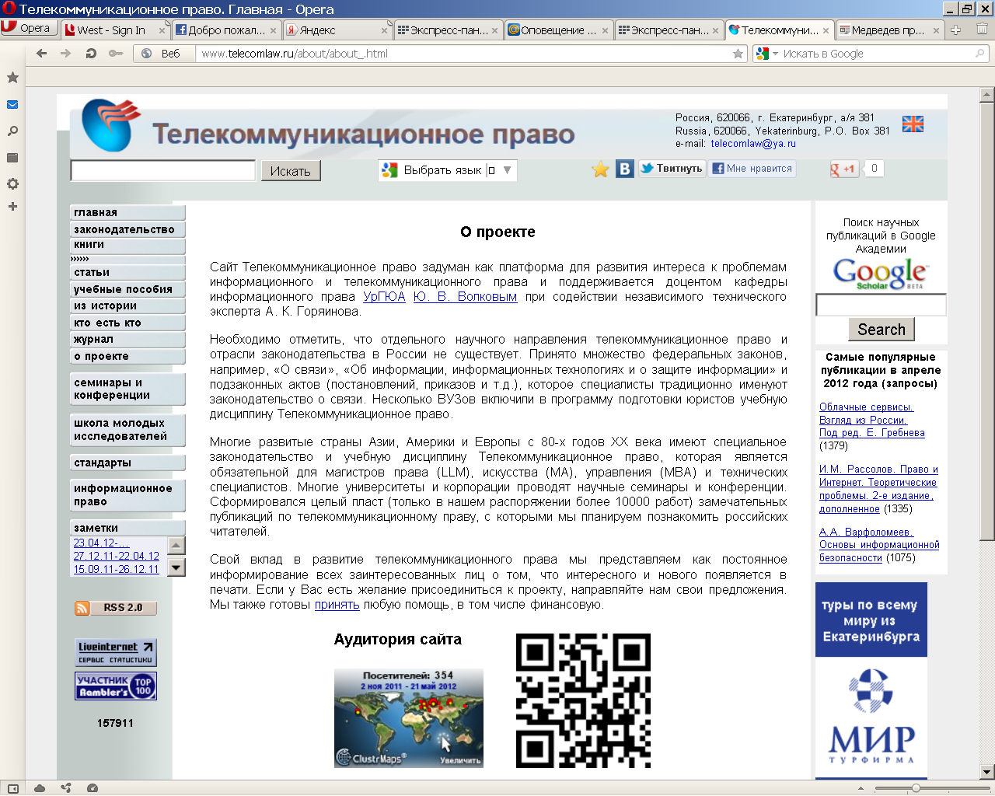

Slide 39
Перспективы - варианты развития
Бакалавриат
ИТЮД (базовая дисциплина по ГОСу 3-го поколения)
  Информационное право
  Правовая информатика\Правовые информационные системы
Магистратура
Актуальные вопросы информационного права (УИЭУиП – фил-л г. Н.Тагил)
  Правовые основы защиты информации - факультатив
Телекоммуникационное право
  Навигационное (космическое) право - факультатив
Медиа- право (средств массовой информации)
Право информационных технологий….

Slide 40
Направления развития
Исследовательские программы (сборники статей, переводов, монографии)
Конференции, семинары, встречи, круглые столы, учебные сборы,
Информационные сетевые продукты (сайты, форумы, чаты, иное)
Сетевой электронный научный журнал

Slide 41
Ассоциация операторов связи
Консолидация
Информационная культура
Телекоммуникационное право
Обучение и подготовка кадров

Slide 42
Благодарю за внимание !
Волков Юрий Викторович
Доцент кафедры информационного права УрГЮА, к.ю.н., доцент
Автор сайта - http://www.telecomlaw.ru
E-mail - telecomlaw@mail.ru
(для общения по данной теме)

